Slide 1
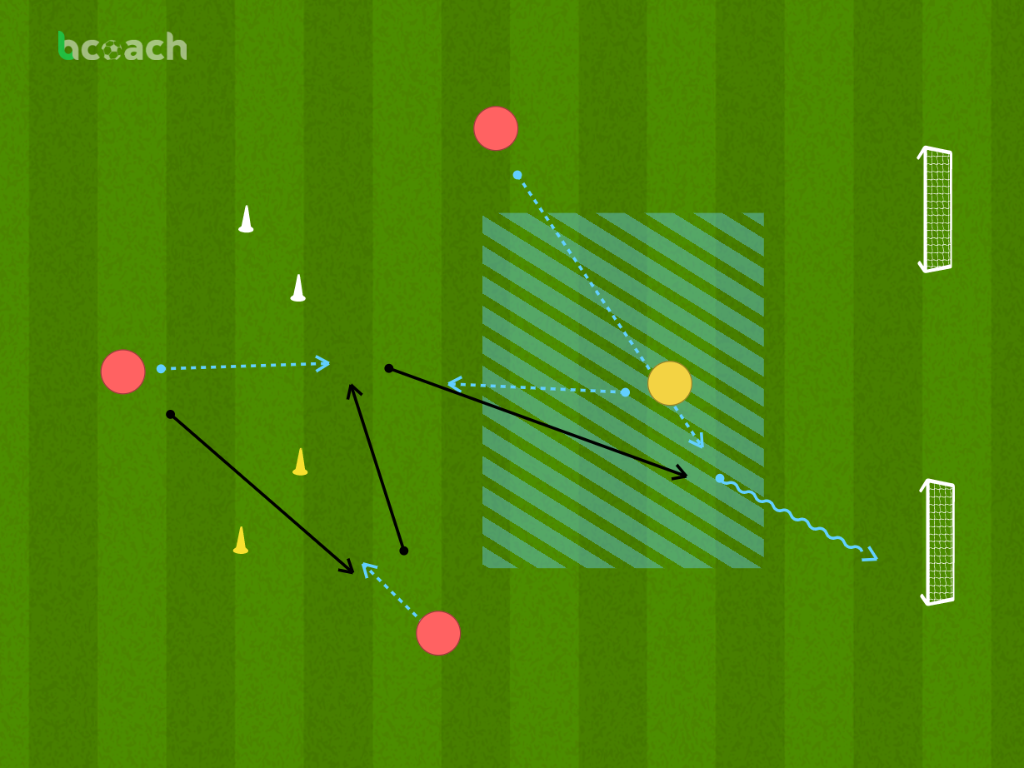
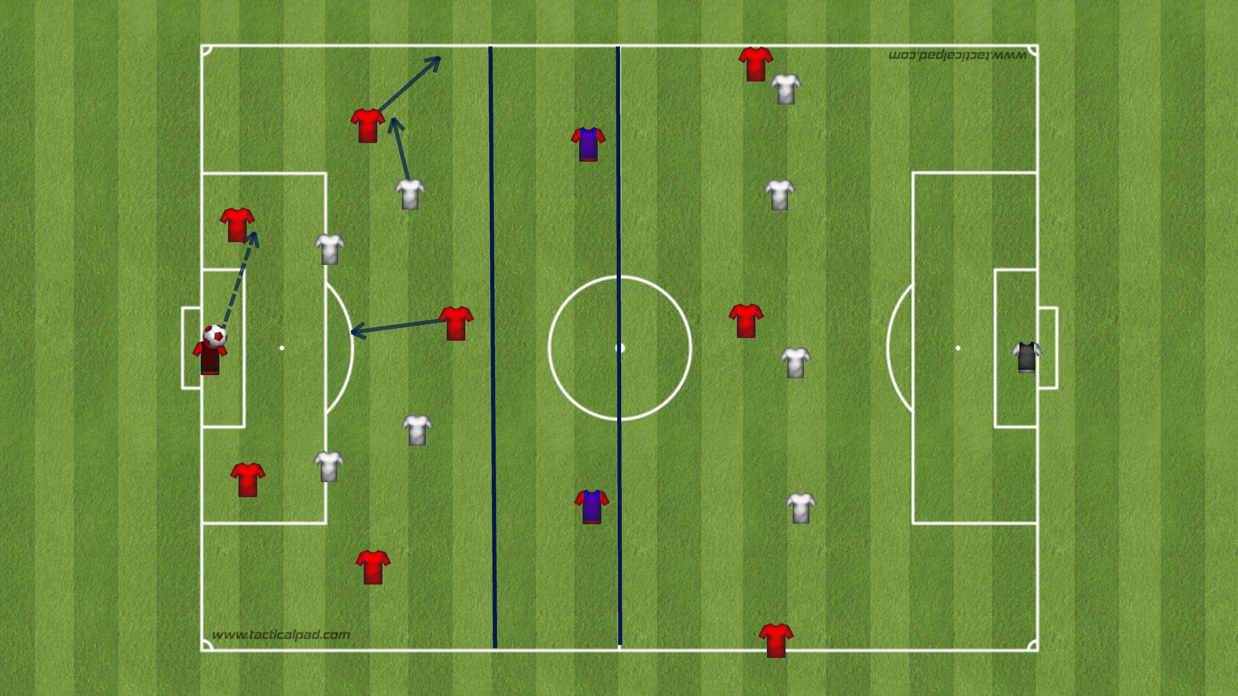
Tarea 44
Nombre
Nº Jugadores
Nº Porteros
Espacio Ancho x Largo
Trabajo de salida de balón
1-4-4-2 vs 1-4-3-3
20
2
55 x 80
Tiempo Repet.
Repet.
Desc. entre Repe
Series
Desc. Entre Series
Tiempo Total
8´
2
1´
2
2´
35´
Descripción
Aplicación 11 vs 11 trabajando la salida de balón con 2 estructuras enfrentadas: 1-4-4-2 vs 1-4-3-3
Dentro de la tarea hay un subespacio en la zona intermedia de la misma. donde colocamos a los interiores. Estos son comodines y juegan con ambos equipos
El primer objetivo es conectar con los interiores
Tras conectar se produce ataque en superioridad.
Si en salida de balón hay robo se produce transición
Una vez se conecte con interiores, los jugadores superados pueden retornar
Y los jugadores ofensivos se pueden incorporar
Variantes
Objetivos Técnicos
Objetivos Tácticos
Otros Objetivos
Variar las estructuras en función de nuestro modelo de juego y sistema de rival próximo, o sistemas que utilizamos nosotros como entrenadores
Tiros
Pases cortos-largos
Fintas
Saltos cabeza
Remates
Salida de balón combinativa
Conexión con intermedias
transiciones
Adquirir ritmo de competición
Trabajar la concentración y la motivación
Aspectos a Incidir
Portero identificar número de acosadores y estructura para dar primer pase
Pivote se fusiona con centrales/línea de 3 asimétrica con un lateral bajo y otro mas alto/pivote lateralizado
Tras primer pase identificar movimientos y encontrar hombre libre
Valorar si puedo conectar con interiores con un pase que rompa primera línea de presión rival
Momento sin balón: actitud de los acosadores: provocar fallo rival/orientar a banda/robar
Si la intención es esperar al rival, donde activo mi presión: carriles exteriores/pasillo central
Vigilancias defensivas sobre avanzados: igualdad/superioridad
Orientaciones volante y carril que ocupan para progresar
Llegadas de segunda línea tras superar presión rival
Imagen
Video

